Slide 1
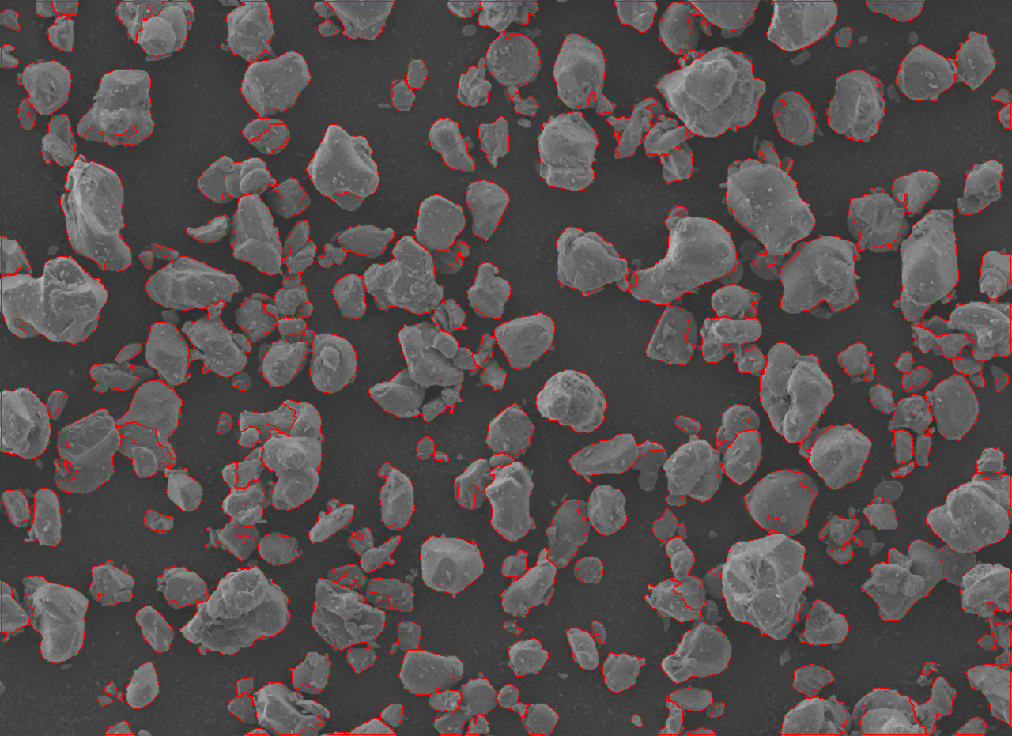
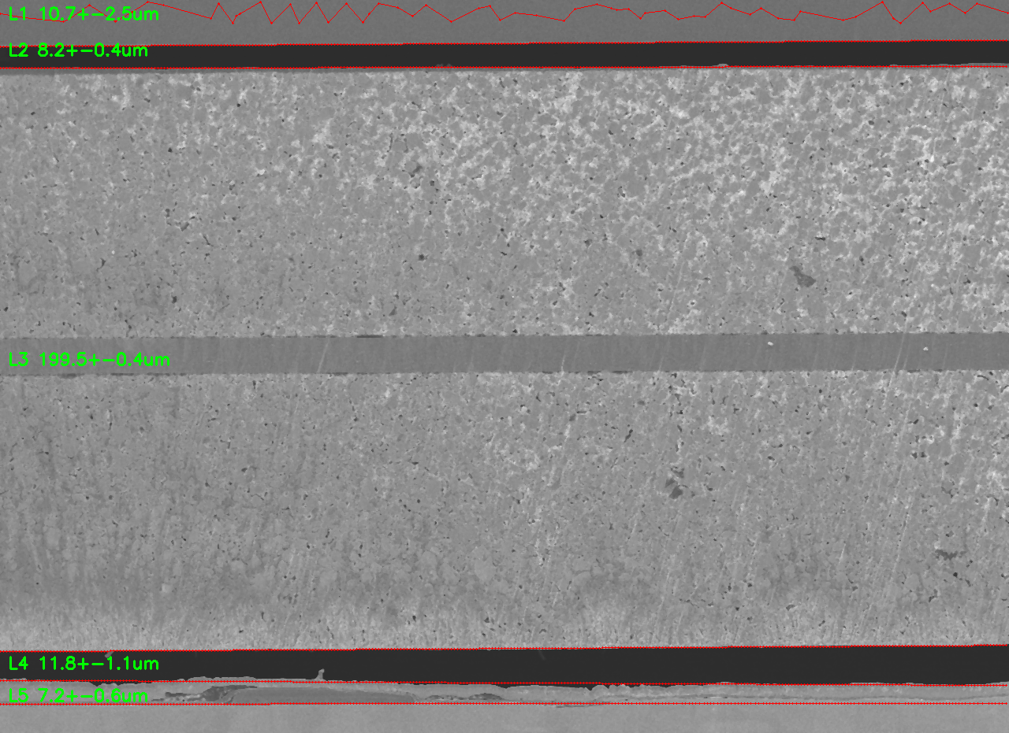
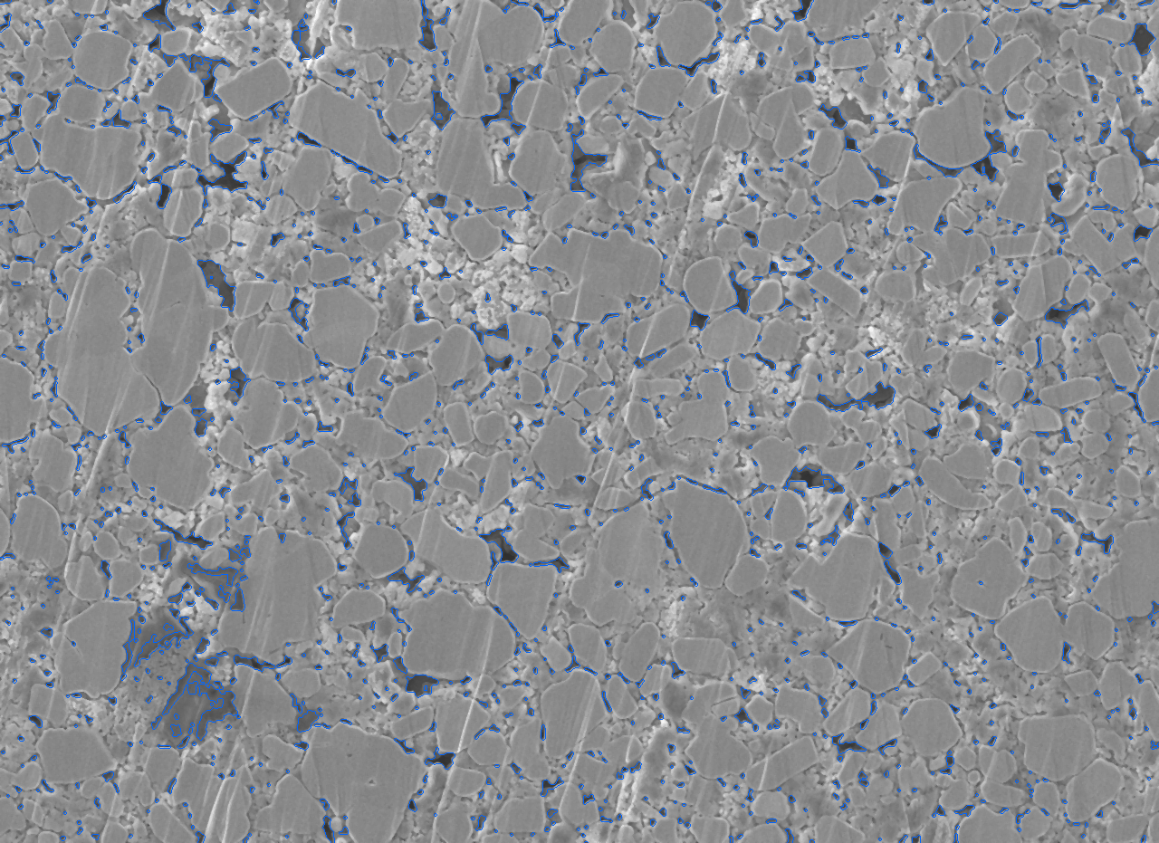
SEM 图像自动定量分析系统
118 张 SEM 图像已跑通 3 类分析模块
电池材料微观表征 · 工作进展
01
粉末颗粒统计
0.5 s / 张
D10 / D50 / D90
自动分割 → 逐颗粒测量 → 粒度分布；适配紧密堆积粉体
批量分析速度
颗粒数 + 粒度分布
02
涂层 / 膜厚
± 0.45 μm
199.53 μm
逐列亚像素边界定位，自动识别层结构并校正界面倾斜
主涂层厚度标准差
主涂层厚度 (CV 0.2%)
03
孔隙参数
4.08 %
0.30 μm
按黑色区域占比计算孔隙率，阈值可调，逐孔统计孔径
孔隙率（阈值 100）
孔径 D50
本周要点
下一步
像素标定全自动：直接读 JEOL 元数据标尺，无需人工量尺
层厚精度优化：全局初值 + 逐列亚像素定位，CV 低至 0.2%
修复中文路径 / 缺元数据读图问题，支持手工标定
引入 Cellpose / SAM 深度学习分割，解决弱衬度晶界
接入 EDS 数据：元素面分布与包覆层厚度
缺陷检测（裂纹 · 掉料）与 Excel / PDF 自动报告

